Slide 2

2790地区年次大会
ロータリーの危機
2680地区 PDG 田中 毅
Notes:
今、世界中の奉仕クラブは大きな危機を迎えています。組織として存続するためのサバイバルを賭けていると言っても過言ではありません。
日本のロータリークラブは衰退の一途を辿っており、実は2000年からこの10年間で50のクラブが消失しています。
ロータリークラブは企業の経営者で構成されている関係上、100年に1度の経済危機が叫ばれている昨今、いかに健全な企業経営をするかが、もっとも重要な問題となってきます。
職業分類を貸与されて、業界の代表としてロータリークラブに入っている以上、自らの事業を健全に経営していくことがロータリアンの務めです。ロータリアンは経営者の集団ですから、経営学を抜きにしてロータリーを語ることはできません。
そこで今日は経済システムの変化とロータリーの職業奉仕について考えながら、どのようにしてこの危機を克服して、21世紀後半に向かって事業を発展させ、輝かしいロータリーライフを継続させるかについて考えてみたいと思います。

Slide 3
ロータリーは決して順調な 発展をとげたわけではない
何回となく大きな危機を 乗り越えながら 現在に至った
Notes:
最初は4人で出発したロータリー運動も、100有余年の年輪を重ねて今や120万人を擁する大きな組織にまで発展しました。しかしその間、決して順調な発展を遂げたわけではなく、何回も大きな危機に遭遇しながら、先達の弛まぬ努力の積み重ねによって、その危機を回避しながら今日に至りました。そこで今回はその歴史を紐解きながら、ロータリーがどのようにして幾度として訪れた危機を克服しながら現在にいたったか、さらに今訪れている危機をどのように回避したらよいのかについて話を進めてしきたいと思います。

Slide 4
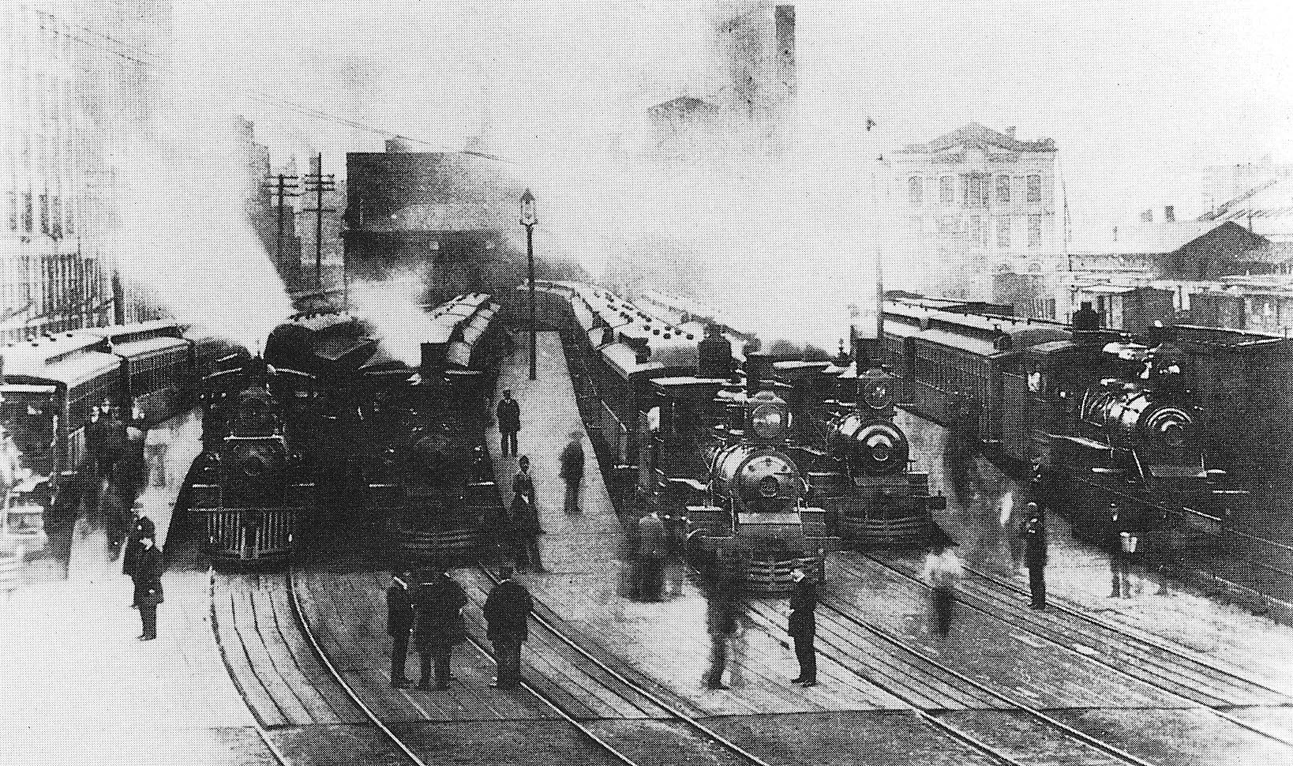
シカゴの時代背景
成功を夢見た人たちが集まった、無法と腐敗の街
Notes:
ロータリーが創立された当時は、いかにして利潤を独占しようかと、資本家が弱肉強食の競争に明け暮れていた時代であり、特に西部に進出するための交通の要衝として栄えたシカゴは、成功を夢見た人たちが集まった無法と腐敗の街であり、事業主は無秩序な自由競争に狂奔し、同業者はすべてライバルであり、法さえ犯さなければ金を儲けた者が成功者として、すなわちアメリカン・ドリームを達成した人としてもてはやされました。
労働者を搾取したり顧客をごまかした取引で大金を得たことに対する後ろめたい気持ちも、僅かばかりのチャリティーをすることで周囲の人も納得しました。騙すよりも騙される方が悪いという風潮がまかり通った時代でした。

Slide 5
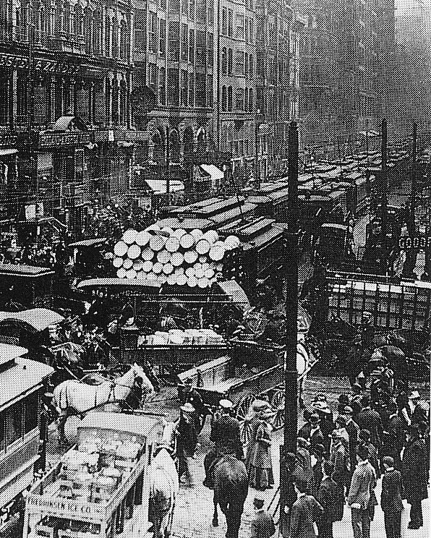
ロータリー創立の動機
無秩序な自由競争
事業家につきまとう孤独感と疎外感 いつ敗者になるかという恐怖感
そんな街の中で心から信頼し、語り合える友人が居たらどんなにすばらしいことだろう
Notes:
すさまじい自由競争の中で生きているビジネスマンにとっては、毎日過酷な日が続き、孤独感と疎外感に加えて、いつこの過酷な自由競争の敗者になるかもしれないという恐怖感が常に付きまとっていました。そんな街の中では親友ができる道理はありません。もしもこの街の中で心から何でも相談できる、また語り合える友人が居たらどんなにすばらしいことだろう。そういう発想からロータリーは生まれたのです。

Slide 6
初期のロータリー思考
ロータリーの目的 1906年1月制定
1.会員の事業上の利益の促進
2.会員同士の親睦
物質的相互扶助
Back Scratchingの世界
Notes:
親睦を目的としてロータリーは出発しましたが、せっかく一人一業種でたくさんの仲間が集まったのだから、お互いの商売を利用して金儲けにそれを利用したらどうかという、さもしい発想が浮かんできました。すなわち物質的相互扶助という考え方が起こってきたのです。
つい先日、歴史的文献を収録しているアメリカのアーカイブス・サイトから1906年1月に制定された最初のシカゴ・ロータリークラブの定款・細則の原文を発見しました。
その第2条の「目的」には、第１節・会員の事業上の利益の促進、第2節・通常、社交クラブに付随する良き親睦とその他の特に必要と思われる事項の推進と明記されており、当初のシカゴ・クラブには奉仕の概念はなく、事業の繁栄と親睦を目的にして創立されたことが分かります。
会員同士の互恵取引が積極的に行われ、堅固で自己中心的な相互扶助のグループを作っていきました。自らが掻けない自分の背中を、お互いが車座になって掻き合おうという、バックスクラッチングというエゴイズムで、ロータリーは出発したのです。

Slide 7
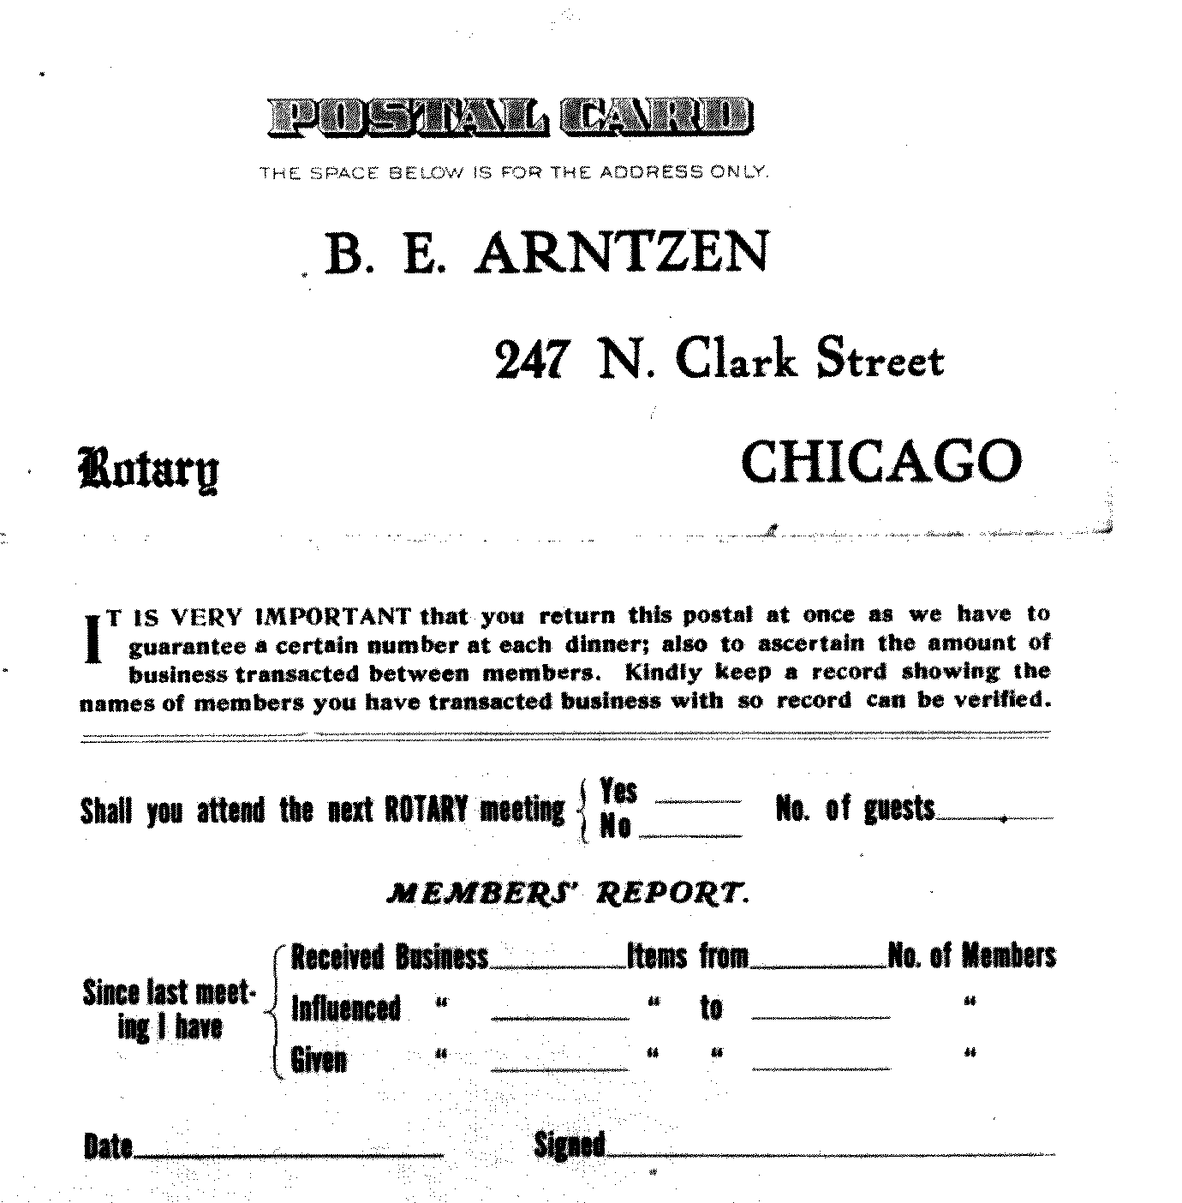
統計係 statistician の 設置
例会ごとに会員相互の商取引を報告
規約、商取引の機密主義
Notes:
前述の定款には、統計係という役職が設けられていて、会員相互の商取引や斡旋の結果を記載したはがきを郵送して例会で報告したという記録が残っています。1910年に印刷された葉書形式の報告書には、例会毎にこの報告書を配付し、次回の例会の出欠予告と会員間で行われた取引状況を記入してポストに投函することが義務づけられていました。
ロータリー創立の大きな目的が会員同士の物質的相互扶助であったため、会員各自の事業の内容や取引状況が部外者に漏れないように、機密保持を徹底し、定款第10条には機密保持という項目を設けて、「例会におけるすべての方針、規則、細則、および商取引は、厳密に機密を保持するものとする。」と定めているのも特徴的です。

Slide 8
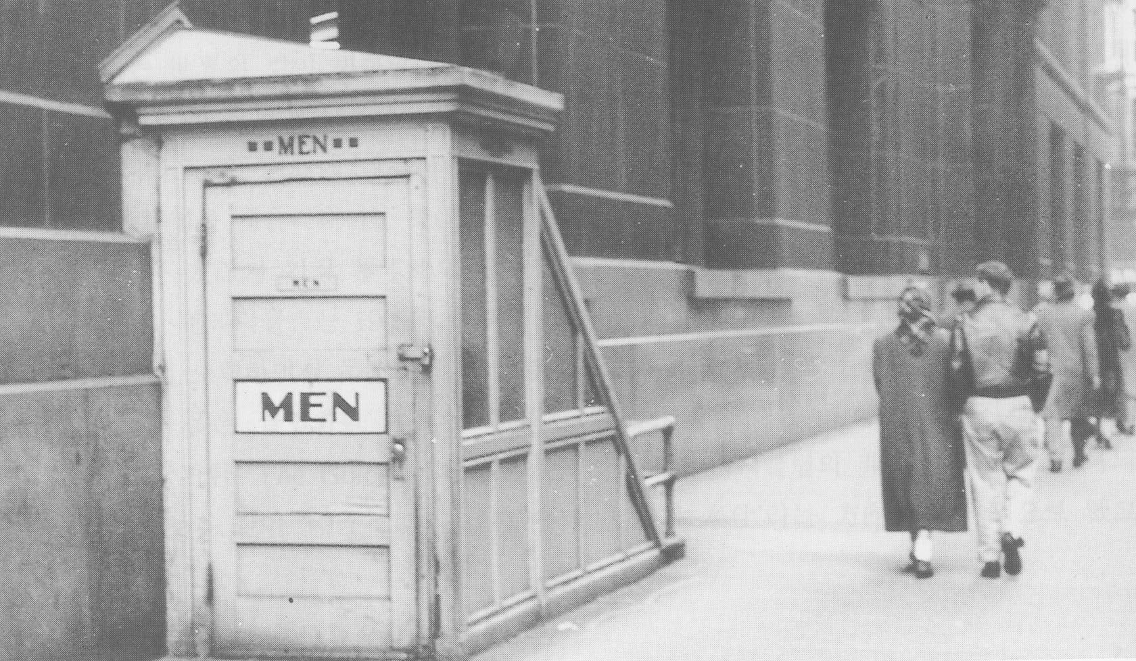
公衆便所設置運動
ロータリー最初の対社会的奉仕活動
Notes:
1907年にはフレデリック・トゥイードとドナルド・カーターの提言によって対社会的奉仕活動の必要性が認められて、公衆便所の設置運動に発展しますが、会員同士の物質的相互扶助によって事業を発展させるという目的は、その後も続けられました。

Slide 9
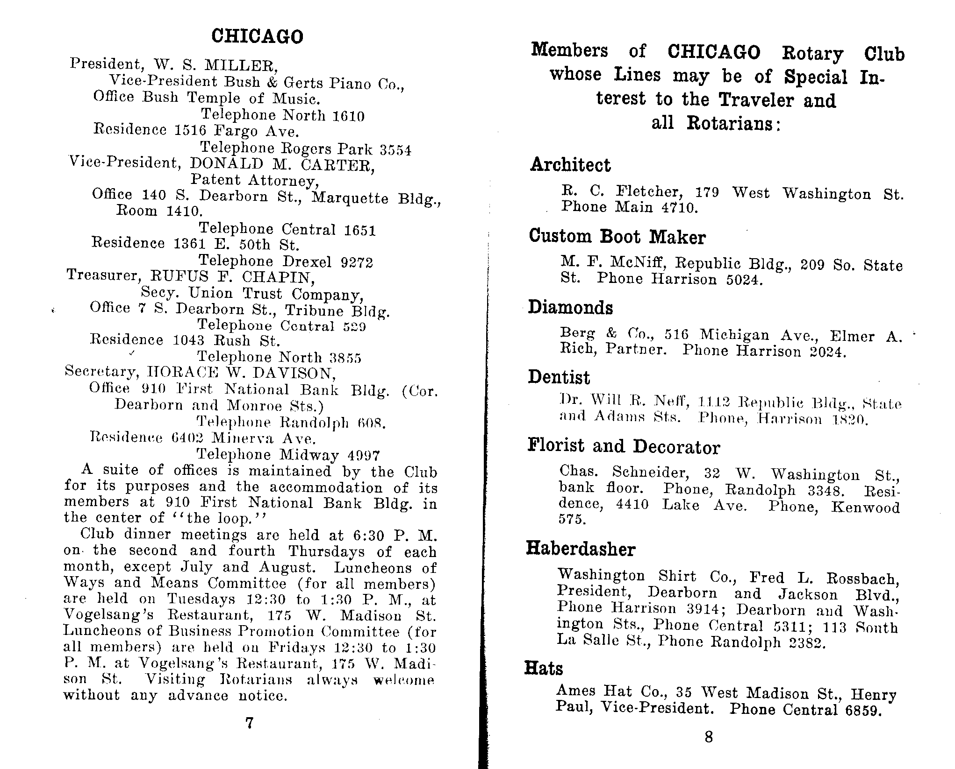

Notes:
1911年の全米ロータリークラブ連合会の会員名簿には、当時加盟していた24クラブについて3ページずつの情報が記載されています。
1ページ目はそのクラブのクラブ名と会長、幹事の電話番号と住所や例会場所や時間が書いてあります。残りの2ページにはそのクラブのテリトリーの中にある著名な企業名、電話番号と住所が書いてあります。これは遠隔地におけるロータリアン同士の取引に使われたのです。騙すより騙される方が悪いという世の中ですから、シカゴの果物商がカリフォルニアの農園と取引したとしても、果物商に注文通りのオレンジが届く確証はありません。また農園の方にも約束通りの料金が支払われる確証がありません。しかしロータリアン同士の取引ならばお互いが信頼できたわけです。
1911年の連合会の組織表には、Local Trading Committee、Intercity Trading Committee、National Trading Committeeという委員会が設置されています。Local Trading Committeeは自分のテリトリー内における取引を担当した委員会です。Intercity Trading Committeeは近隣都市間の、National Trading Committeeは全米の取引を活性化するために作られた委員会です。そういった会員同士の物質的相互扶助を連合会が積極的に援助していたのです。

Slide 10
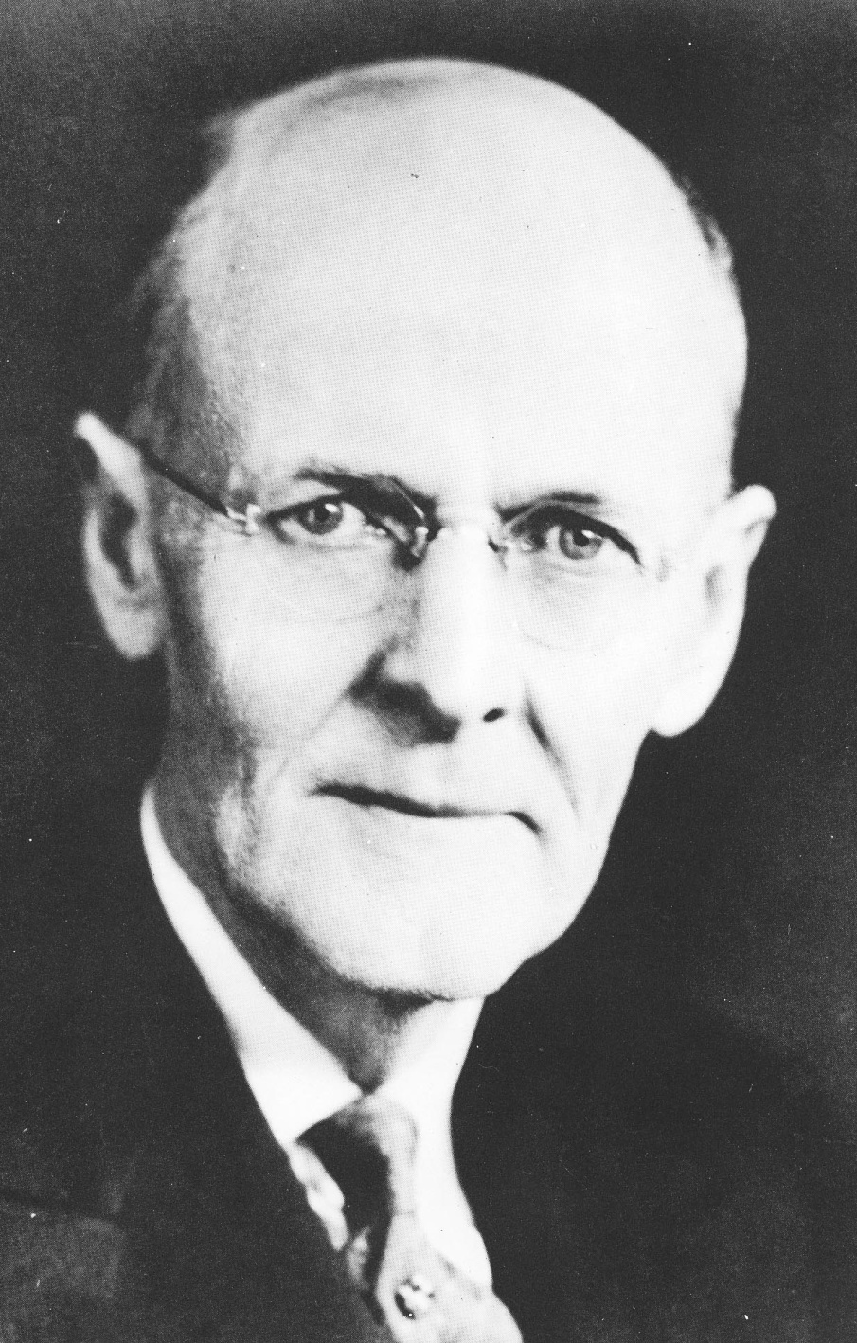
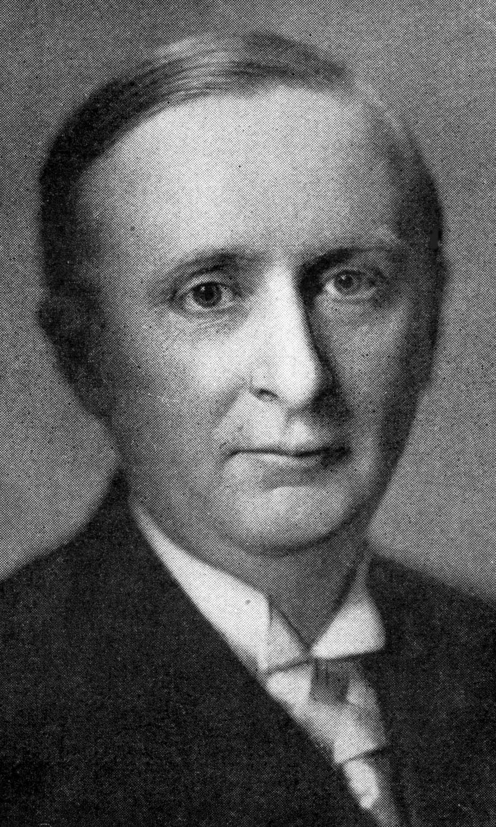
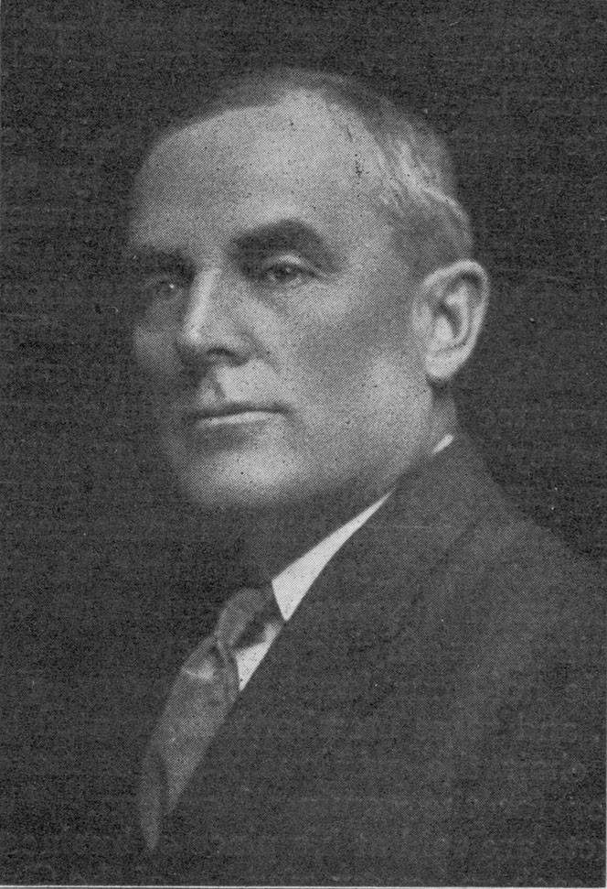
親睦と事業上の利益の促進からの脱皮
二つの奉仕理念
He profits most who serves best
Service above self
Notes:
親睦と事業上の利益の促進という初期の目的から、奉仕理念を確立するまでには10年近い年月がかかりました。
具体的にとられた方策は、クラブは親睦と事業上の利益の促進を、ロータリクラブ連合会(現在のRI)は奉仕理念の研鑽と拡大という役割の分担です。
役割を分担したことで、その後のロータリーは華々しい発展を遂げることになります。
現在のロータリーには二つの奉仕理念があります。
事業の継続的繁栄を願う職業奉仕理念He profits most who serves best最も多く奉仕する者最も多く報われると、他人のことを思い遣り他人のために尽くす社会奉仕理念Service above self超我の奉仕です。

Slide 11
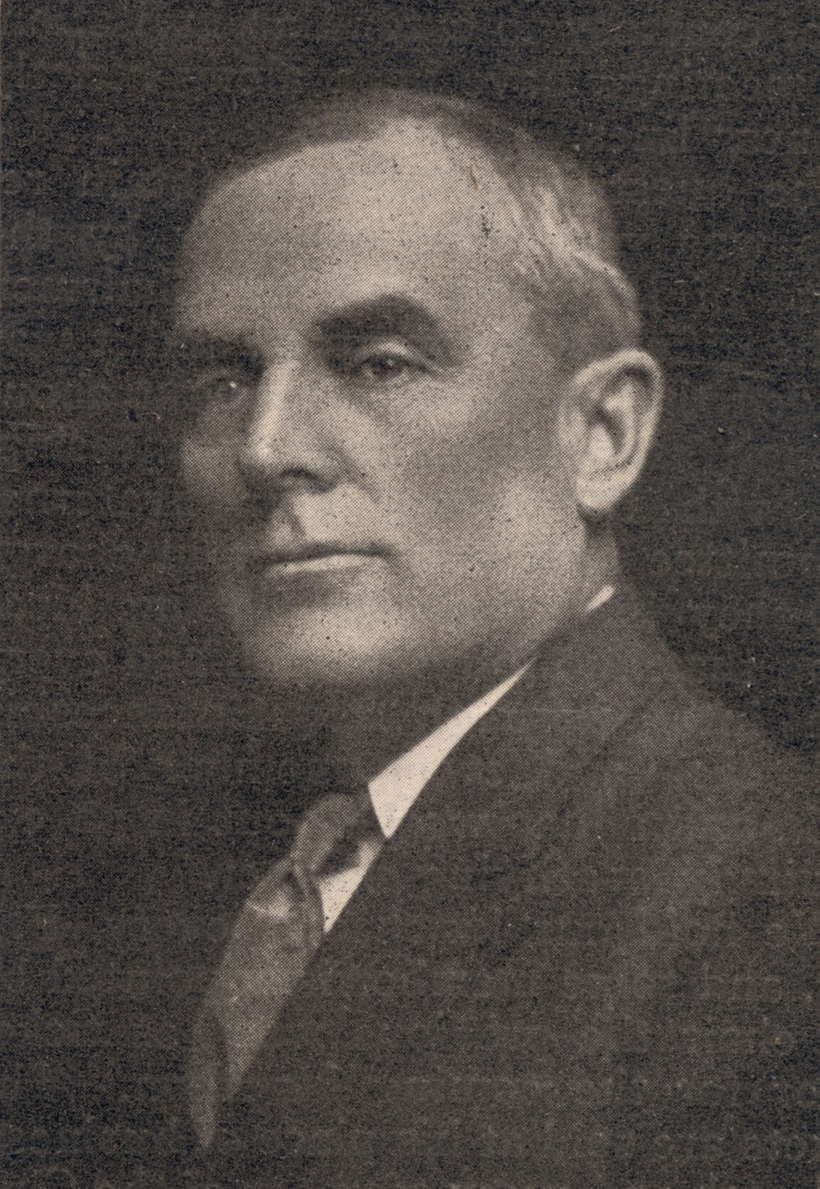
Service not self
1911年 全米ロータリークラブ連合会でミネアポリスクラブのフランク・コリンズが発表
ロータリアンが独占していた取引を一般にも拡大しようという意味
Notes:
Service above self の原型は Service not self であり、このフレーズは1911年の第2回全米ロータリクラブ連合会のエキスカーションで、果物商フランク・コリンズが従来からミネアポリス・クラブで使っていた言葉として紹介したものです。
1911年11月に発行された National Rotarian にコリンズの演説原稿の全文が掲載されていますが、
いままでロータリアンが独占していた会員同士の相互取引を会員外にも拡大しようという意味で Service not self が使われているようです。彼自身このモットーは黄金律を言い換えたものであると述べており、自分だけが儲けるのではなく、他人にも恩恵を与えるように取引を拡大すべきだという意味を持っており、むしろ職業奉仕に関するフレーズだと言えます。
原文を読む限り、一部のロータリアンが主張するような己を犠牲にして他人のために尽くすという宗教的意味を持っている言葉ではありません。

Slide 12
Service not self
Service above self
決議23-34
奉仕の理想とは Service above self
Official Directory
奉仕の理想とは、他人のことを思い遣り、他 人のために役立つこと
社会奉仕を示すモットー
Notes:
1917年頃から Service not self に代わって Service above self が使われるようになって、その持つ意味合いは全くちがったものに変化してしまいました。
決議23-34によって The ideal of service は Service above self である、即ちロータリーの奉仕理念は、超我の奉仕であると規定され、
さらに Official directory において 「Rotary clubs everywhere have one basic ideal -the “Ideal of Service”, which is thoughtfulness of and helpfulness to others. 奉仕の理想とは他人のことを思いやり、他人のために役立とうとすることである。」と定義されています。
この三段論法によって、現在の Service above self は他人のことを思いやり、他人のために奉仕するいわゆる社会奉仕や世界社会奉仕の活動を推奨するモットーだと考えることができます。Service above self については、2005年のウイルヘルム・ステンハマーRI会長のテーマともなって、皆さまよくご存知のことと思いますし、現在のロータリーの活動はService above selfに基づく活動一辺倒になっていますので、今日はもう一つのモットーであるアーサー・フレデリック・シェルドンが提唱した He profits most who serves best について話を進めていきたいと思います。

Slide 13
職業奉仕概念の導入
ミシガン大学経営学部卒業
図書訪問販売、出版社経営
1902年 ビジネス・スクール開校
He profits most who serves best に基づく販売学を教える
アーサー シェルドン
Notes:
シェルドンはミシガン大学の経営学部を卒業した後、図書の訪問販売のセールスマンとして、素晴らしい営業成績をあげ、1899年には自分で出版社を経営する までに成功します。
その後、大学で学んだ販売学に自らのセールスマンとしての経験を加え、1902年に、シカゴにビジネス・スクールを設立して、その教科書を出版すると共に、サービスの理念を中核にした販売学を教える道を選びます。
後日、ロータリーの職業奉仕理念の中核となった「He profits most who serves best」に基づくサービス学の概念を、科学として捉え、それを体系的に教えることが、シェルドン・ビジネス・スクールの方針だったのです。

Slide 14
シェルドンの著作
1910年 シカゴ大会講演
1911年 ポートランド大会講演 私の宣言
1913年 バッファロー大会講演
事業を成功させる哲学と職業倫理
1921年 エジンバラ大会講演
ロータリー哲学
The Rotarian に掲載された2回の小論文
1902年 Successful Selling
1917年 The Science of Business
Notes:
私はガバナー終了後、趣味としてシェルドンの研究を続けてきました。ロータリーが他の奉仕クラブと根本的に違う点は職業奉仕理念であり、そのためにはロータリーに職業奉仕の理念を導入したシェルドンの考え方を知る必要があると考えたからです。日本ではシェルドンの著書に巡り合う機会は皆無に等しく、僅かに1921年の国際大会で講演された「ロータリー哲学」のみしか公開されていませんでした。私はRI本部の資料室、インターネットによる検索、果てはアメリカの古本市にまで出入りして合計40数冊のシェルドンの文献を入手して、それらを徹底的に解析しました。
ほとんどは年次大会における講演で、1910年シカゴ大会講演、1911年 ポートランド大会講演 私の宣言、1913年 バッファロー大会講演 事業を成功させる哲学と職業倫理、先ほど述べた1921年 エジンバラ大会講演 ロータリー哲学およびThe Rotarian に掲載された2回の小論文があります。
私を驚かせたのは、1902年に発行された Successful Selling 商売に成功する方法と1917年に発行された The Science of Business 経営学という文献の存在です。

Slide 15
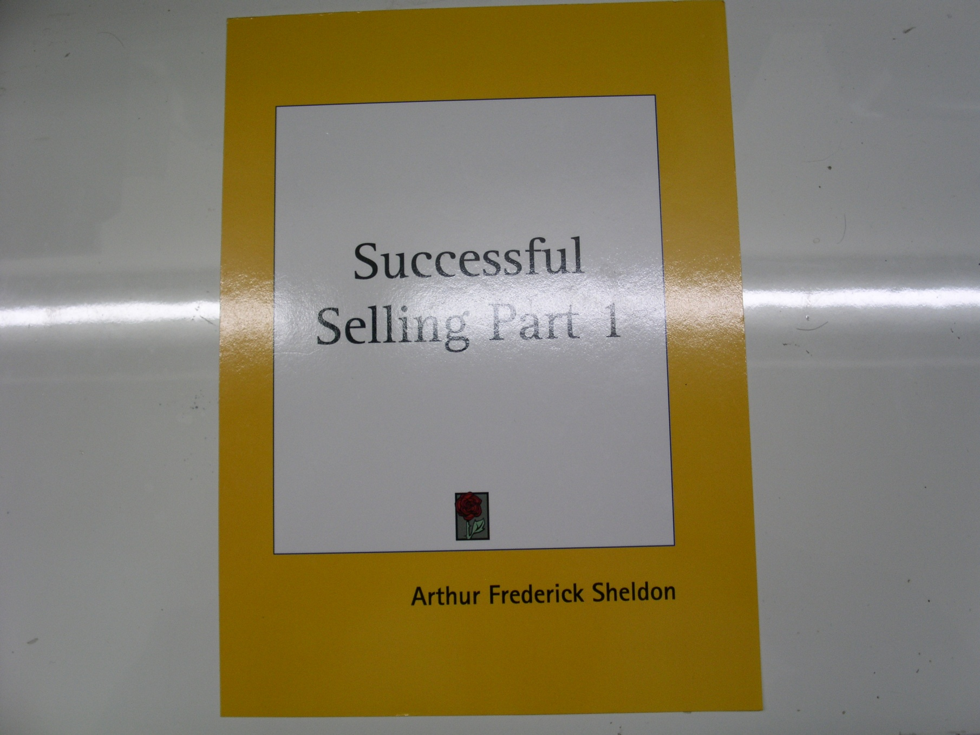
Successful Selling 1902年初版 1924年改訂
Notes:
その中でも1902年に発行されたSuccessful selling という文献はシェルドン・ビジネス・スクールの教科書として作られた全部で107章に分かれているA4版に換算して1200ページもある大作です。その内容は、「積極的に物品を販売するためのセールスマンの倫理基準」「管理の必要性」「失敗の原因」「物質的欲望と精神的欲望」「自然の摂理」「骨相学」「人格形成の方法」「あなたのセンスを磨く方法」など多岐にわたっています。

Slide 16
Health, honor, and harmony are all essential for happiness - the thing which money alone will not buy. The spirit of Service is foreign to the nature of the un-relaible man. He is wholly selfish, and in his heart he believes the motto, “He profits most who serves best,” is impracticable idealism.
Successful Selling Vol.6 Page 7
Notes:
驚くべきことは Successful Selling Vol.6 には、はっきりと「He profits most who serves best」の説明が記載されていることです。
すなわち今まで私たちが信じていた、「He profits most who serves best」はシェルドンがロータリーのために考えたフレーズではなく、ロータリーが創立されたよりかなり以前の1902年に、シェルドン・ビジネス・スクールで教えていたカリキュラムの一節であり、それをロータリーが借用していたに過ぎないという事実です。
これらの著作はすべて、「源流の会・アーカイブス」http://genryu.org に収録していますので参考にしてください。

Slide 17
シェルドンの
職業奉仕理念は
限りなく
修正資本主義に近い考え方
時代を30年先取りした思考
Notes:
さらに特記すべきことは、シェルドンの職業奉仕理念の根底にあるのは、修正資本主義と非常に似通った考え方であり、
修正資本主義とは、世界大恐慌に定処するために1935年にケインズが提唱した政策ですから、まさに時代を30年先取りした思考であるという点です。
すなわち当時のロータリアンは時代を30年先取りした経営学を学び、それを実践していったのです。すなわちロータリアンはロータリー活動を通じて非常に大きなメリットを得ていたわけです。このメリットこそが、その後のロータリーの発展に大きくつながっていったのです。

Slide 18
19世紀の資本主義
資本家 対 労働者 対立の構図
ロータリーが創立された当時は、資本家の欲望が労働者を搾取した時代
利潤をあげるために、いかに安い賃金で労働者を雇うか
労働者の貧困、失業
無秩序な自由競争による経済恐慌
Notes:
資本主義とは産業革命後の社会における資本家と労働者による経済体制のことで、資本家対労働者の対立の構図だと考えられています。
19世紀から20世紀初頭、すなわちロータリーが創立された当時は、醜い資本家の欲望が労働者を搾取した時代でもありました。
いかに安い賃金で労働者を雇うかが利潤を増やす鍵となり、そこが労働者の貧困、失業などの問題や、無秩序な自由競争による経済恐慌などの大きな社会矛盾を生む原因になりました。

Slide 19
修正資本主義
資本主義のもたらす社会矛盾や害悪を緩和するための施策 修正資本主義
ジョン・ケインズ
法規制による資本家の活動規制
公共事業等による失業者対策
従業員の福利厚生
シェルドンの理念
経営学の原理原則に基づく企業経営
利益の適正配分 従業員対策
Notes:
資本主義のもたらすこれらの社会矛盾や害悪を、資本主義の大枠の中で和らげたり克服するために考えられたのが修正資本主義です。
政府が公共事業などで失業者を減らしたり、法律で公害や悪い環境をもたらす資本の活動などを規制したり、従業員の福利厚生を図ったりして、これらの矛盾を和らげていこうという考え方です。
この考え方を発表したのがジョン・ケインズであり、その著書の中で、資本主義のもたらす貧困、失業、恐慌などの社会矛盾や害悪は、資本主義制度そのものを変えなくても、ニューディール政策やマクロ政策の展開、政府による公共投資などによって企業家のマインドを改善することで、緩和し、克服できると述べています。その考え方のことを修正資本主義と呼んでいます。
ケインズは1901年にケンブリッジ大学を卒業して、この著書を書いたのは世界大恐慌後の1935年ですから、シェルドンはこの考え方を30年も先取りしていたことは驚異的なことです。
これはとりもなおさず、ミシガン大学の経営学部では1890年代にすでに修正資本主義を先取りした研究が行われていたことを物語ります。
シェルドンの職業奉仕理念は、継続的な事業の発展を得るためには、自分の儲けを優先するのではなく自分の職業を通じて社会に貢献するという意図を持って事業を営む、すなわち会社経営を経営学の実践だととらえて、原理原則に基づいた企業経営をすべきだと考えました。さらに良好な労働環境を提供するのは資本家の責務であると考え、資本家が利益を独占するのではなくて、従業員や取引に関係する人たちと適正に再配分することが継続的に利益を得る方法だと考えたのです。すなわち当時からすれば、来るべき修正資本主義を先取りした彼の考え方は極めて斬新なものであったと言えましょう。
1908年にシカゴ・ロータリークラブに入会したシェルドンは、その考え方をロータリーに導入し、1911年に、当時のロータリークラブ連合会が、そのままロータリーの奉仕理念として採択し、さらにその考え方が職業奉仕となって現在に至りました。

Slide 20
顧客に満足度を与える具体的経営方法
高い品質 安全性
適正な価格 需要供給のバランス
経営者・従業員の接客態度
豊富な品揃え
公正な広告 虚偽・誇大広告
高い商品知識 高度な専門知識
アフター・サービス PL法
リピーター新規顧客の獲得
結果として高い職業倫理に繋がる
Notes:
シェルドンは持続して繁栄し発展しているいくつかの企業に共通して見られる特徴を、サービスと名づけました。販売する商品や提供するサービスの品質が高いことが大切です。
適正な価格で品物や技術を顧客に提供することも大切です。いつでも、どの場所でも、顧客がリーズナブルだと感じる価格を設定することが必要です。
事業所における経営者、従業員の接客態度もサービスです。無愛想な態度をとられると、二度と行きたくなくなるものです。十分な品揃えもサービスです。公正な広告もサービスです。取り扱いの商品に対する知識も大切です。最近のように、異業種への転向が盛んな時代では、商品知識も不充分のまま、単に売りっぱなしにする店がかなりあるようです。商品のアフター・フォローも大切です。一度自分の店で売った品物に対して責任を持つことが大切です。こういったものを総称して、シェルドンはサービスという言葉を使ったのです。
こういうことが守られている店には、もう一度行ってみようという気が起こりますし、親しい人を紹介しようという気も起こります。一現さんだけを相手にしていたのでは、事業の発展は望めません。リピーターが再三訪れるからこそ、事業が発展するのです。たとえ一時的に客が行ったとしても、その客が一回行っただけで愛想を尽かし、二度と訪れなかったら、その店は必ず衰退します。これは製造業であらうと、小売業であろうと、医者であろうと同じです。これは現在でも立派に通用する真理です。シェルドンの職業奉仕理念は、このことを理詰めに説いているのです。

Slide 21
事業における人間関係学
事業上得た利益は、事業主のみのものではない。
事業は、経営者、従業員、取引業者、顧客、同業者すべてによって支えられている。
これらの人々と、利益を適正に配分すれば、自らの事業は継続し発展することを、自らの事業所で実証する。
自らの事業所でそれを実証することによって、業界全体の職業倫理が向上する。
利益の適正配分
倫理基準の向上
Notes:
もう一つは人間関係学から見た利益の適正な再配分です。私たちがロータリアンの身分を保っているのも、ロータリーの会合に出られるのも、ひとえに自分の事業が上手くいっているからです。これは、事業主の力量によるところが大ですが、会社で働いてくれている従業員、事業所に色々な品物を納めてくれている取引業者や下請け業者、事業所から品物を買ってくれる顧客、さらに、その事業が、その町の中で普遍的に営んでいけるのは同業者がいるおかげであることを忘れてはなりません。
事業主を取り巻く全ての人たちのおかげで事業が成り立っていることを考えるならば、得た利益を、事業主が一人占めするのではなく、事業に関係する人たちと適正にシェアをしながら、事業を進めていけば、必ずその事業は発展していくはずです。そのような経営方針を採用して事業が発展していく様を、自らの事業所をサンプルとして実証すれば、同業者の人たちは、その事業態度を真似るに違いありません。そうすれば、業界全体の職業倫理が上がっていくというのが、He profits most who serves bestのもう一つ意味です。この考え方は今も昔も変わらない真理です。

Slide 22
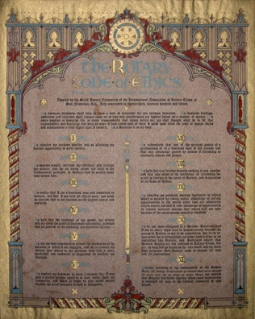
Notes:
シェルドンの考え方がロータリーの職業奉仕の理念として確定し、それをロータリアン自身の事業所に適用しようとして作られたのが道徳律です。
アイオワ州シューシティ・クラブのロバート・ハントが中心になって、その具体的事項を全国のロータリアンから募集し、その後同じクラブの会員であるパーキンスが引き継ぎました。
委員の中には、かつてシェルドン・ビジネス・スクールの学生であったジョン・ナトソンも含まれていました。 1915年のサンフランシスコ大会においてほぼ原文のまま採択されて公式な道徳律となり、1916年に全会員に配布されました。

Slide 23
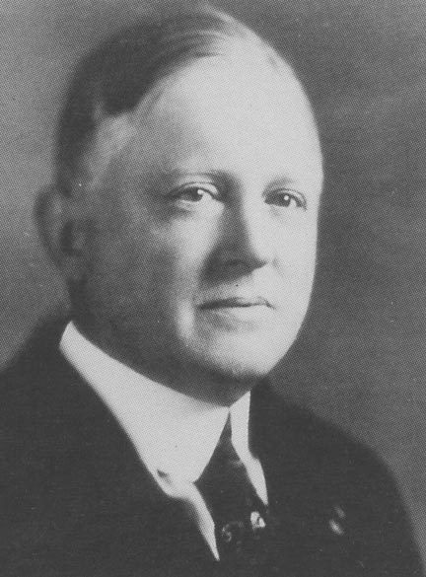
レストラン協会の道徳律制定
ガイ・ガンディカー
労使関係、従業員対策
職業倫理基準高揚
接客態度、サービス
取引関係
同業者対策
行政との関係
Notes:
職業奉仕の理念が完成し、ロータリーの職業奉仕のモットーが確定し、具体的な活動指針となる道徳律が完成しました。そしてそれから後のロータリー運動は、その道徳律をいかに自分の事業所や所属する業界に適用するかという運動に変わっていきました。
道徳律が作られた1915年当時はまだ経済規模が小さく、ほとんどの事業所は資本家が経営者を兼ねている時代でした。従ってロータリーの奉仕理念は経営者であるロータリアンの意志によって素直に事業経営に反映されたものと思われます。
1925年のRIの発表によると、ロータリアンが自ら制定に関与して、正しく実行されている、全世界の企業の道徳律は145に上ることが報告されています。
業界が採用した道徳律の中で有名なのが、ガイ・ガンディカーが作ったレストラン協会の道徳律です。若年労働者の深夜労働が当たり前だった時代に、現在の労働基準関係諸法や就業規則とまったく引けを取らないような規約を定め、更に職業倫理基準、接客態度、サービス、取引関係、同業者対策、行政との関係、こういったものを、こと細かく決めて、それを守っていったのです。 1920年から1930年にかけての10年間が、ロータリーの職業奉仕が社会に大きな影響を及ぼした爛熟期といえます。

Slide 24
奉仕活動の実践をめぐる論争
利益の
適正配分
職業倫理
高揚
自己改善
理念提唱
個人奉仕
人道主義
的活動
実践活動
金銭的
奉仕
団体奉仕
Notes:
1922年ごろから奉仕活動の実践をめぐって、職業奉仕実戦派と社会奉仕実戦派の間で大きな論争が起こりました。
職業奉仕派の人たちは、本質的なロータリー活動は職業奉仕であり、利益の適正配分、職業倫理高揚、自己改善、理念提唱、個人奉仕であると主張しました。
社会奉仕派の人たちは、弱者に涙することが人間の道であり、人道主義的活動、実践活動が重要で、金銭的奉仕、団体奉仕になることも止むを得ないと主張し、お互いに一歩も譲らず、まさにロータリー分裂の危機を迎えたのです。

Slide 25
決議23-34
第1条 ロータリー哲学の定義
第2条 ロータリークラブの役割
第3条 ＲＩの役割
第4条 実践哲学の定義
第5条 クラブ自治権
第6条 社会奉仕活動実践の指針
Notes:
第一条はロータリーの奉仕理念が明確に定義づけられています。ロータリーは、基本的には、一つの人生哲学であり、それは利己的な欲求と義務およびこれに伴う他人のために奉仕したいという感情とのあいだに常に存在する矛盾を和らげようとするものであり、この哲学はService above self という奉仕哲学であり、He profits most who serve best という実践倫理の原則に基づくものです。
第二条はロータリークラブの役割について、
第三条はRIの役割について
第四条ではロータリー運動は単なる理念の提唱ではなく、実践哲学であり、奉仕するものは行動しなければならないと述べられています。
第五条にはクラブ自治権について
第六条ではクラブが実施する社会奉仕実践の指針が述べられています。

Slide 26
社会奉仕に関する
1923年の声明の
第1項を
奉仕哲学の定義として
使用する件
Notes:
2010年4月25日から30日までシカゴで開催された規定審議会において、日本から提案された「10-182 社会奉仕に関する1923年の声明の第1項を奉仕哲学の定義として使用する件」が圧倒的な支持を得て採択されました。

Slide 27
利己的な欲求と利他の心の葛藤を
和らげる人生哲学
ロータリー哲学は、奉仕
Service above self の哲学であり、
これは He profits most who serves best という実践的な倫理原則に基づくものである。
Notes:
決議23-34はロータリーのすべての活動を規定する指針であると同時に、ロータリーの奉仕理念を利己的な欲求と利他の心の葛藤を和らげる人生哲学であると規定し、
それを Service above self と He profits most who serves best の二つの奉仕理念で表現しています。
しかしRIは、この決議23-34は時代に合わないという理由で、手続要覧やロータリー章典から除外しようという動きをみせたため、日本の心ある会員はこれに猛反対しました。私もこの流れの中で、いろいろな機会を通じて決議23-34の重要性を訴える講演を積極的に続けましたので、今回の規定審議会でダメ押しとも言えるこの決議案が採択されたことは、この運動に最初から携わったロータリアンとして無上の喜びでもあります。

Slide 28
四大奉仕の採用
理事会
クラブ奉仕
委員会
職業奉仕
委員会
社会奉仕
委員会
国際奉仕
委員会
1927年 オステンド大会 奉仕活動の実践に対応したクラブ管理
Notes:
1927年のオステンド大会においてロータリーの組織管理の合理化が行われ、実践上または管理上の利便から抜本的に再編成されて、四大奉仕に基づいた委員会構成に変更されました。すなわち、目標設定委員会Aims and Objects Committee の下にクラブ奉仕、職業奉仕、社会奉仕、国際奉仕委員会を置き、理事をそれぞれの委員長に充てるというものであって、現在の委員会構成の原形ともなるものです。
これにより、奉仕活動実践はその活動の場を与えられて活発になった一方で、奉仕理念の研鑚は、その活動の場が特定されなくなり、これ以降のロータリー運動は奉仕活動の実践が主体になっていきます。
2010年の規定審議会でこれに新世代奉仕が加わって５大奉仕になりましたが、これは奉仕活動実践に関する分類ですから、奉仕理念には何らの影響を及ぼすものではありません。
今後とも社会のニーズが多様化して、環境保全などの奉仕活動が設置されることが予測されます。

Slide 29
世界大恐慌
世界大恐慌による経済危機
政権交代による政治的危機
経済政策の変更 ニューディール政策
1937年夏 最悪の状態 「恐慌の中の恐慌」
軍需産業の積極的育成
ロータリアン企業の迅速な業績回復
Notes:
1929年10月の世界大恐慌を契機にした政治・経済的な大きな変化が起こりました。
1932年、共和党のフーバー大統領(ブルッフRC会員)から、民主党のルーズベルト大統領へ政権交代しました。
ニューディール政策を採用し、金本位制廃止、公共事業の創出、企業活動と労使関係の制限という一連の政策を実施しますが、1937年夏に、「恐慌の中の恐慌」といわれる最悪の状態となりました。
そこで、折からの国際的緊張を利用して、最大の公共投資である軍需産業の積極的育成をはかり、第二次世界大戦に突入することで、この危機を乗り越えることができたのは皮肉な結末と言えましょう。
シェルドンが提唱した職業奉仕理念は修正資本主義そのものでしたから、すでに最新の企業経営方針を先取りしていたロータリアンには、そんなに大きな経済的ダメージをあたえることはありませんでした。修正資本主義に基づく職業奉仕理念の構築、道徳律の制定、事業における道徳律の適用、四つのテストといった職業奉仕の実践活動も効を奏して、ロータリアン自身が不況に耐えうる実力をつけており、ロータリアン企業は迅速に業績を回復していきました。

Slide 30
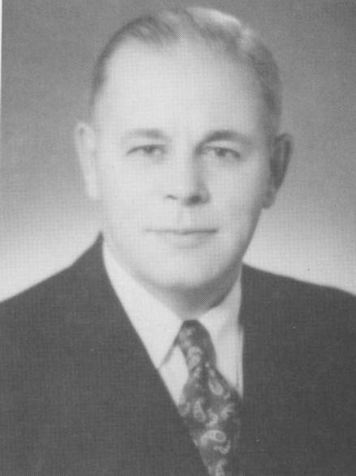
四つのテスト
ハーバート・テーラー
1954年 RI会長
1932年、倒産寸前のクラブ・アルミニューム社再建のために考え、実践したスローガン 1954年、その版権をRIに寄贈
Notes:
世界大恐慌の時期に、ロータリアンがなしとげた大きな業績の一つに、四つのテストの制定があります。ハーバート・テーラーは、折からの経済恐慌の煽りを受けて、40万ドルの負債を抱えて、倒産に瀕していたクラブ・アルミニウム社再建するために考えたスローガンです。

Slide 31
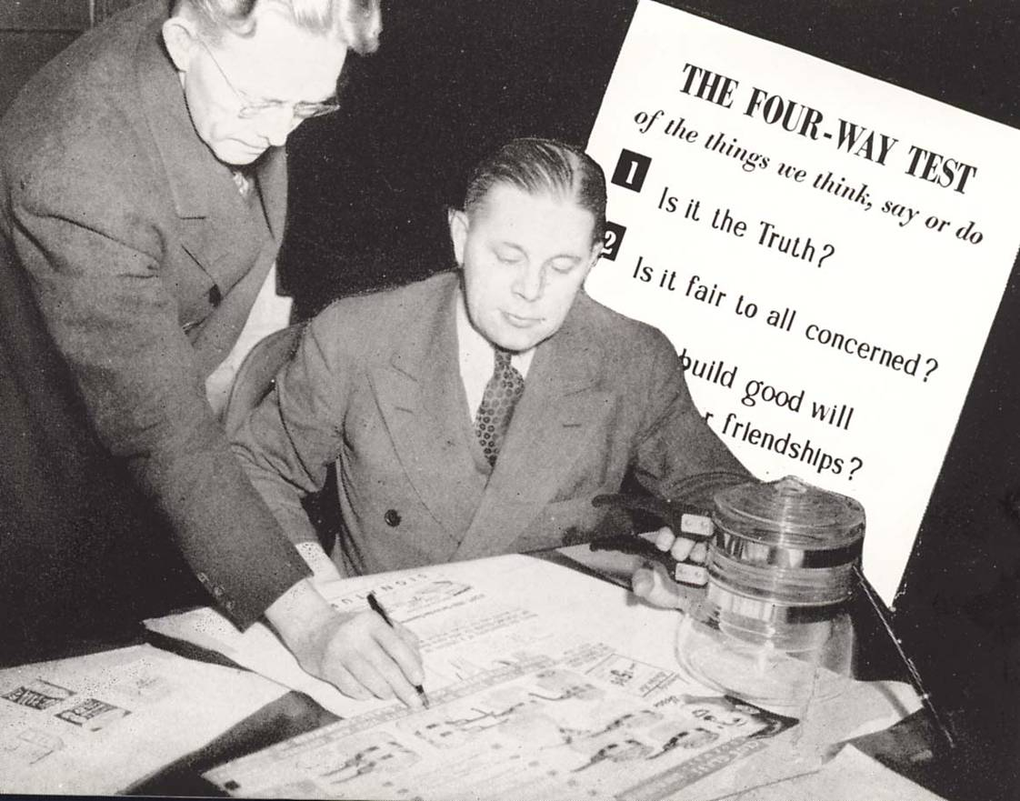
Notes:
ハーバート・テーラーが1939-1940年にクラブの会長になり、更に、国際ロータリーの会長を歴任した際、［四つのテスト］があまりにも素晴らしいので、全ロータリアンの職業奉仕の指針にしたいという声があがり、彼がＲＩ会長に就任した1954年に、その版権がロータリーに寄付され、今日に至っています。
この四つのテストは倒産の危機に瀕した会社を立ち直らせるための純然たる経営上の指針ですから、その使用を事業上の取引に限定すると共に、邦訳や解釈を厳密にする必要があります。
医師が末期の癌患者に死期を告知をする際、四つのテストを適用すべきかどうかという議論を聞きますが、とんでもないことです。四つのテストはあくまでも事業上の取引に使うものであって、日常生活に適用するものではなく、いわんや学校や駅に張り出すような性格のドキュメントではありません。

Slide 32
Four way test
1. Is it the truth ? 2. Is it fair to all concerned ? 3. Will it build goodwill and better friendships ? 4. Will it be beneficial to all concerned ?
事実かどうか ?
１．真実かどうか？
２．みんなに公平か？
３．好意と友情を深めるか？
４．みんなのためになるかどうか？
すべての取引先に対して公正かどうか ?
信用を高め取引先をふやすかどうか ?
すべての取引先に利益をもたらすかどうか ?
Notes:
Four-way test 四つのテスト
「事業を繁栄に導くための四通りの基準」ならば、当然Four-way testsと複数形になるはずです。これが単数形であるのは、事業を繁栄に導くためには、四通りの基準を一つずつクリアーすればいいのではなく、四つ纏めたものを一つの基準として、そのすべてをクリアーしなければならないことを意味します。ロータリーの綱領がObject of Rotaryと単数形であり、四つの項目が渾然一体となって、一つの綱領を形作っているのと同様です。
Is it the truth ? 真実かどうか
商取引において、商品の品質、納期、契約条件などに嘘偽りがないかどうかは、非常に大切な基準です。真実というのは、「80%の真実」という言葉が示すように、人間の心を通じたアナログ的な判定であるのに対して、事実とはその事実があったのか、無かったのかの二者択一を迫るデジタル的判定ですから、ここでは「事実かどうか」「嘘偽りがないかどうか」という言葉を用いるべきでしょう。
Is it fair to all concerned ? みんなに公平か
fairとall concernedという言葉の翻訳に問題があります。fairは公平ではなく公正と訳すべきでしょう。公平とは平等分配を意味するので、例え贈収賄で得たunfair不正なお金でも平等に分ければ、それでよいことになります。all concernedはallだけが訳されており、肝心のconcernedが省略されています。冒頭に述べたように四つのテストは「商取引」の基準として定めた文章ですから、このconcerned (関わりのある人、関係する人) は「取引先」のことを意味することは明白です。従ってこのフレーズは「すべての取引先に対して公正かどうか」ということを意味します。
Will it build goodwill and better friendship ? 好意と友情を深めるか
goodwill は単なる好意とか善意を表す言葉ではなく、商売上の信用とか評判を表すと共に、店ののれんや取引先を表します。すなわち、その商取引が店の信用を高めると同時に、よりよい人間関係を築き上げて、取引先を増やすかどうかを問うものです。「信用を高め、取引先をふやすかどうか」と訳すべきです。
Will it be beneficial to all concerned ? みんなのためになるかどうか
Benefitは「儲け」そのものを表す言葉です。商取引において適正な利潤を追求することは当然なことであり、決して恥ずべきことではありません。ただし、売り手だけが儲かった、また買い手だけが儲かったのでは公正な取引とは言えません。その商取引によって、すべての取引先が適正な利潤を得るかどうかが問題なのです。「すべての取引先に利益をもたらすかどうか」と訳すべきでしょう。
このような厳密な翻訳を試みることによって、四つのテストが純然たる会社再建の指針であると共に、会社経営の指針であることが理解できるのです。

Slide 33
企業経営者の分化
戦後における企業の巨大化
企業経営の専門家としての経営者
サラリーマン社長の出現
絶対的権限を持たないロータリアンの出現
ロータリーの理念を実践に移すことの困難さ
資本家 対 経営者 対 労働者
Notes:
第二次世界大戦後の修正資本主義に基づく経済発展はすさまじく、企業は巨大化していきます。
資本家一人の力で企業を経営していくのは困難となり、資本家とは別に企業経営を専門的に行う経営者が出現します。もちろん資本家が経営者を兼ねている場合もありますが、企業経営に秀でた人を外部から招聘することも盛んに行われ、いわゆるサラリーマン社長が出現します。
ここで、従来の資本家対労働者の構図は、資本家対経営者対労働者(従業員)の構図に変化していくのです。
さらに企業が巨大化すると各地に支店や出張所ができてその所長クラスの人たちがロータリー活動に加わってくるようになりました。
資本家がロータリアンであった時代、すなわち企業のオーナーがロータリアンであった時代は、ロータリーの職業奉仕理念はただちに職場全体に浸透することが可能でした。しかしサラリーマン社長や支店長には絶対的な権限がないために、必ずしもロータリーの理念通りに企業経営をすることが不可能となってきました。
元来ロータリークラブは絶対的な権限を持っている中小零細企業のオーナーが集まって、理想的な職業奉仕理念を編み出し、それを自らの企業に取り入れて実践に移すための組織ですから、企業が巨大化して簡単に軌道修正ができなくなったり、絶対的な権限がない人がロータリアンになることは想定していなかったと思われます。ロータリーの奉仕理念を遵守するために、首を覚悟で上役に抗議する支店長を期待することは、事実上無理なことでしょう。個人事業家は別として、例会において学んだ職業奉仕の理念を、自分の職場で実践に移すという効果は徐々に期待できなくなっていったのです。

Slide 34
ロータリーの危機
経済システムの変化 新資本主義の台頭
虚業的投資会社・職業倫理の低下
職業奉仕理念の変化と衰退
国際ロータリーの変化
中央集権化と活動方針の変化
クラブの管理運営の変化
クラブ例会の形骸化・ロータリアンの魅力低下
Notes:
さて私は、1970年代後半から、ロータリーは大きな危機の時代に突入したと考えています。
その原因なり現象を具体的に表せば、次の四つの項目にまとめることができると思います。
①経済システムが大きく変わって、新資本主義の考え方が市場を支配して、ヘッジ・ファンドに代表されるような利潤のみを追求する虚業的投資会社が現れて、経済の実態を変えると共に職業倫理の低下をもたらしたこと。
②シェルドンの提唱した職業奉仕理念が誤って解釈されるようになり、さらに職業奉仕よりもボランティア活動の方が重要視されるようになったこと。
③国際ロータリーの組織が巨大化し中央集権化して、ロータリークラブはあたかも下部組織のような体をなしてきたこと。国際ロータリーの活動方針が変化し、ロータリー本来の活動である職業奉仕団体からNPOとしてのボランティア活動に転換したこと。なおこれに伴って財団寄付が重要視されるようになったこと。
④会員減少に対処しボランティア活動を効率よく行うためにCLPが推奨され、その結果例会や親睦が軽視され、ロータリアンとしての魅力やメリットが低下したことなどがあげられます。
すなわちこれらの諸問題を解決することによってのみ、ロータリーは奉仕クラブとして生き延び発展することができるのです。そこで各項目について考えてみたいと思います。

Slide 35

①
経済システムの変化
新資本主義の台頭
Notes:
1970年代半ば頃から企業の国際化が進んでグローバル時代に突入してすると、資本家対経営者対労働者という、三者対立の中に、第四の存在とでもいうべき、投資ファンドに代表される疑似資本家が加ってきて、資本家、疑似資本家、経営者、労働者の四極対立の構図になりました。この四極対立の構図のことを新資本主義と表現しています。

Slide 36
新資本主義
自らは資本を持たない疑似資本家の出現
投資ファンドの暗躍
レバレッジなどの技法を使って、オイル、穀物、不動産などあらゆる分野に先物投資
世界中のほとんどの投資銀行や証券会社がこれに加わる
M&Aによる企業乗っ取り
資本家 対 疑似資本家 対 経営者 対 労働者
Notes:
新資本主義は新自由主義と混同されやすいのですが、新自由主義とはアダム・スミスが「国富論」で説いた、政府の規制を緩和・撤廃して民間の自由な活力に任せ成長を促そうとする経済政策の延長線上にありますが、新資本主義が構成要素としている疑似資本家すなわち投資ファンドの存在を想定したものではありません。
この疑似資本家というのは自分たちは資本家ではありませんが、お金を持っている人たちから資金をかき集めて、その資金をレバレッジなどの技法を使って何十倍いや何百倍にも増幅させて、オイル、穀物、不動産などあらゆる分野にデリバティブ(先物投資)をかけて、人為的なバブル景気を作りました。ガソリン、穀物価格、貴金属の高騰やドバイにおける異常とも言える不動産景気などは、すべて投資ファンドによって引き起こされたものです。さらに問題を大きくしたのは投資ファンドにつぎ込まれた資金が、個人資産やオイル・マネーのみならず、大きな利回りを期待した世界中の銀行や年金がこれに飛びついたことです。日本の企業年金も例外ではありません。
アメリカではスチール・パートナーズなどの数多くの投資ファンドが生まれ、その後ほとんどの投資銀行や証券会社がこれに加わりました。日本ではホリエモンや村上ファンドがこれを真似し、メガ・バンクがこれに続きます。さらに利益のみを目的としたM&Aが横行します。

Slide 37
虚業と実業の違い
虚業
疑似投資家による金儲けの手段
実業
職業を通じて社会に貢献奉仕
会社・従業員・顧客の利益のためのM&A 実業
会社乗っ取りのためのM&A 虚業
Notes:
実業と虚業との違いは、事業を経営する目的が職業を通じて社会に貢献するためか、それとも単に金儲けをするためかで区別するならば、利益の追求を第一義に掲げるこれらの疑似投資家たちは虚業家だということになります。
疑似資本家たちは、利益の追求のみを唯一の目的として、あらゆるものを投資の対象にして、コンピューター工学を駆使しながら、安い時に買い、高い時に売るという作業を繰り返すのです。そこには職業を通じて社会に奉仕するという考えはまったくありません。
会社・従業員・顧客の利益のためのM&Aは実業ですが、会社乗っ取りのためのM&Aは虚業ということになります。
そしてこれらの虚業家たちによる不祥事が世界各地で起こりました。

Slide 38
アメリカの政策
共和党 小さな政府
個人の自由と責任を重視
市場原理に委ねる経済政策
民主党 大きな政府
社会保障を重視
国による経済支援
世界経済恐慌
Notes:
すべてを市場の原理に委ねる新資本主義を許したのがアメリカのロータリアンを基盤にした共和党政権であり、日本の経済界もこれに追従していたわけです。
アメリカの共和党は、個人の自由と責任を重視する政策を取っています。経済政策でもなるべく政府による規制を排除して市場の原理に委ね、治安でも自己防衛を原則にするために銃器の所持を認め、医療費も自分で支払うことを原則として、その代わり、税金の安い小さな政府を目指します。
これに反して民主党は、経済政策にもある程度の制限をかけ、医療や教育や社会保障を充実する代わりに、大きな政府にならざるを得ません。
どちらが理想的かについては、アダム・スミスかケインズかと同様に意見の分かれるところですが、ごく最近になって民主党のオバマ大統領が就任するまでは、RIやアメリカのロータリークラブの中にはネオ・コンサーブティブスや新資本主義の考え方が深く染み込んでいたことは間違いのない事実です。
そして彼らの節操のない取引が世界経済恐慌を引き起こしたのです。

Slide 39
労働者対労働者の対立
正規雇用者対非正規雇用者の対立
有能な人材を正規雇用者として確保
単なる労働力として使う人を低賃金で雇う
移民労働者の雇用
Notes:
この頃から、資本家対労働者という基本的な対立の構図の中に、労働者対労働者という新たな対立の構図が現れます。
それは正規雇用者対非正規雇用者の対立です。すなわちニートとかフリーターとか言われる非正規雇用者と、従来からの終身雇用制の中にいる正規雇用者です。
これは企業がグローバル競争に勝つために、有能な人たちはしっかり確保する代わりに、単なる労働力として使う人たち低賃金で雇うということです。
さらにもっと大きな変化が起ころうとしています。それは非正規雇用者よりももっと低賃金で雇用することができる移民労働者の存在です。アメリカやヨーロッパではさして珍しいことではありませんが、日本でも、日系ブラジル人労働者やインドネシアやフィリピンからの看護師など今後避けることができない問題となることでしょう。

Slide 40
②
職業奉仕理念の
衰退と変化
Notes:
こういった風潮の中から、シェルドンが提唱した修正資本主義を根底とするロータリーの職業奉仕の考え方がすたれると共に、異質な思考に変化していきました。

Slide 41
職業に対する考え方の変化
従来の職業感
額に汗して働く・勤勉
永年雇用・年功序列・会社への忠誠
労使の目的意識の変化
雇用体系の変化
職業に関する目的の変化
市場の原理に任せ、倫理感による規制を排除すれば、拝金思想に満ちた新資本主義に陥る
Notes:
かつて私たちは、陰日なたなく額に汗しながら、もくもくと働く姿を尊いものだと教えられてきました。会社は永年雇用、年功序列を原則としながら社員の福利厚生や教育にも気を配り、社員はそれに応えるために会社に忠誠を誓うことを当然だと考えてきました。すなわちアーサー・フレデリック・シェルドンがロータリーに提唱した修正資本主義に基づいた職業奉仕の理念を反映した社会でした。
しかし昨今はその考え方が大きく変わってきました。労使の目的意識が変化し、雇用体系も変化てきました。効率よく働くことが美徳とされ、生活費を稼ぐのに必要な時間だけ働いて、余暇を楽しむという風潮さえ生まれました。職業に関する目的も大きく変化し、企業は利益の追求を第一義に考えて会社を運営し、従業員は高い収入を得ることを第一義に考えて働くようになってしまいました。
企業経営だけに関して言えば、すべての規制を外して市場の原理に任せ、さらに倫理感による規制を排除すれば、究極の拝金思想に走った何でもありの弱肉強食のハゲタカの社会、すなわち新資本主義に陥ることが実証されました。しかしその虚構の社会も巨額の年金基金や現実の通貨の何百倍もの借金を残して世界的な不況をもたらして崩壊することも同時に学んだのです。

Slide 42
職業奉仕理念の変化
職業を持たないクラブが、どのようにして職業奉仕を実践するのか
クラブが行う職業奉仕の実践
職場訪問
優良従業員表彰
ボランティア活動
Notes:
ロータリーの職業奉仕に対する考え方も大きく変わりました。
1987年にRI職業奉仕委員会は、「職業奉仕に関する声明」を発表しますが、実はこの中に書かれている、「クラブが職業奉仕を実践する」という文章について疑義が生まれてきます。何故ならば、シェルドンの職業奉仕理論の中からは、クラブが職業奉仕の実践を行うという発想は出てこないからです。職業を持っている個人だから職業奉仕の実践ができるのであって、職業を持たないロータリー・クラブがどうやって職業奉仕の実践をするのかということです。
さらにRIはその具体例としても職場訪問、優良従業員の表彰、ボランティア活動をあげていますが、これが職業奉仕活動かどうか、疑問の残るところです。素晴らしい職業奉仕の実践をしているクラブの会員の事業所を訪問するのならばともかく、ほとんどの職場訪問は、ビール工場へ行って一杯よばれて帰るのが定石ですし、優良従業員の表彰は、その人の地域社会における職業上の功績を表彰するのですから、厳密には社会奉仕であって職業奉仕とは言えないのではないでしょうか。
もう一つの間違いは、ボランティア活動を職業奉仕の範疇に入れることです。医者という立場でフィリピンに行って白内障の手術をするのは職業奉仕ではありません。何故ならば、その医者はこの活動の受益者ではないからです。国内でボランティア活動をすれば社会奉仕、外国ですれば国際奉仕です。ボランティア活動をする活動の場所がどこであるかによって、社会奉仕か国際奉仕に分かれてくるとしても、これが、職業奉仕活動ではないことは確かです。

Slide 43
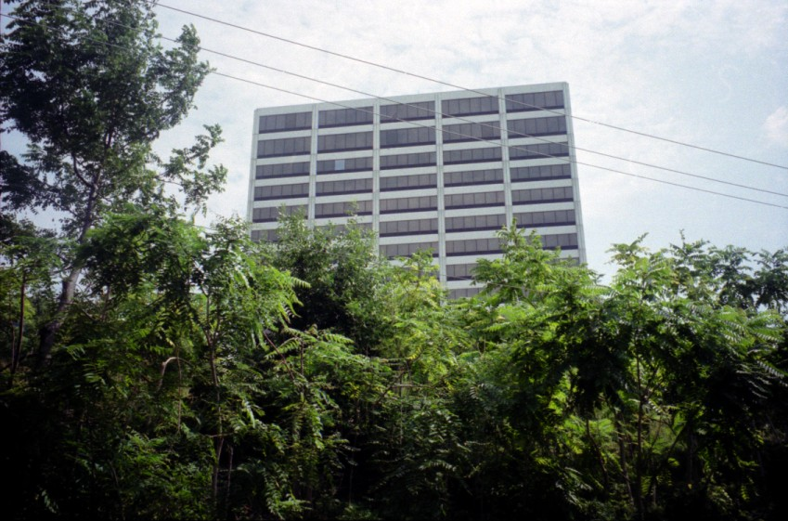
③国際ロータリーの
中央集権化と
活動方針の変化
Notes:
現在のRIはいろいろな問題を抱えています。
アメリカを中心にした中央集権化が進んでいるような感じを受けます。

Slide 44
RIの問題点
アメリカン・スタンダードによる管理運営
職業奉仕理念の衰退とボランティア組織化
理事会の権限強化・理事会決定の乱用・規定審議会の無視・不十分な情報公開
RI理事会とRI事務局との意思不統一
事務職員の官僚化、肥大化
資産運用に関する危惧 軍需産業への投資
イリノイ州法下における組織運営の問題点
宗教・言語・文化を尊重した中間管理組織による運営を考慮する必要がある
Notes:
ロータリーのような国際的な組織ではGrovel Standardに基づいて組織管理をする必要があるのですが、最近はAmerican Standardを押し付けているように感じます。
ロータリーが他の奉仕団体と異なる唯一の特徴が職業奉仕の理念と実践だったのに、現在のRIは職業奉仕に関する関心がほとんどありません。奉仕活動は人道的なものに限られ、ボランティア組織化の一途をたどっており、最近のRI会長はロータリーを世界最大のNPOと位置づけているようです。このまま進めば数多く存在するボランティア組織の一つとして埋もれてしまうような気がしてなりません。
理事会の考え方とRI事務局の考え方にかなりの違いがあるようで、特にクラブ・リーダーシップ・プランの実施に関してRI理事会や一部の元RI会長は慎重であるのに対して、事務局は既定の事実として積極的に推進しようとしているなど意思の不統一が見られます。さらに、RI理事会やRI事務局の考えの通りに、クラブやロータリアンの行動を拘束しようという考え方が横行しているようです。
ロータリー事務局の肥大化と官僚化が進み、日本の官僚制度をそのまま輸出したかのような錯覚すら抱かせます。
RIの資産運用に対する考え方が我々とは違うことも大きな問題です。投資によって大きな損失をだした場合、いったい誰がその穴埋めをするのでしょうか。さらに投資先の選定についても、投資効率を優先するあまりロータリーの奉仕理念に合致しない軍事産業のような企業が投資先になっていないかどうか疑義が持たれているようです。
ロータリー財団がイリノイ州法の下にあることも大きな問題です。人道的奉仕活動に公平に使うべきである浄財が、アメリカの法律の下に、それも州法の定めによって、その使途が左右されるのはおかしいことであり、当然のことながら、ロータリー財団は政治的な意図によって左右されない中立国に置くべきだと思います。
世界各国には固有の文化や言語や思考や慣習があります。人道的援助活動のニーズも地域によって大きな差があります。従って、ロータリー運動を更に発展させて全世界に広げていくためには、アメリカ中心の組織管理ではなく、これらの要素を勘案しつつ、RIBIのような中間管理組織を作って、きめ細かい地域の現状に合わせた管理をすることを考える必要があるのではないでしょうか。

Slide 45
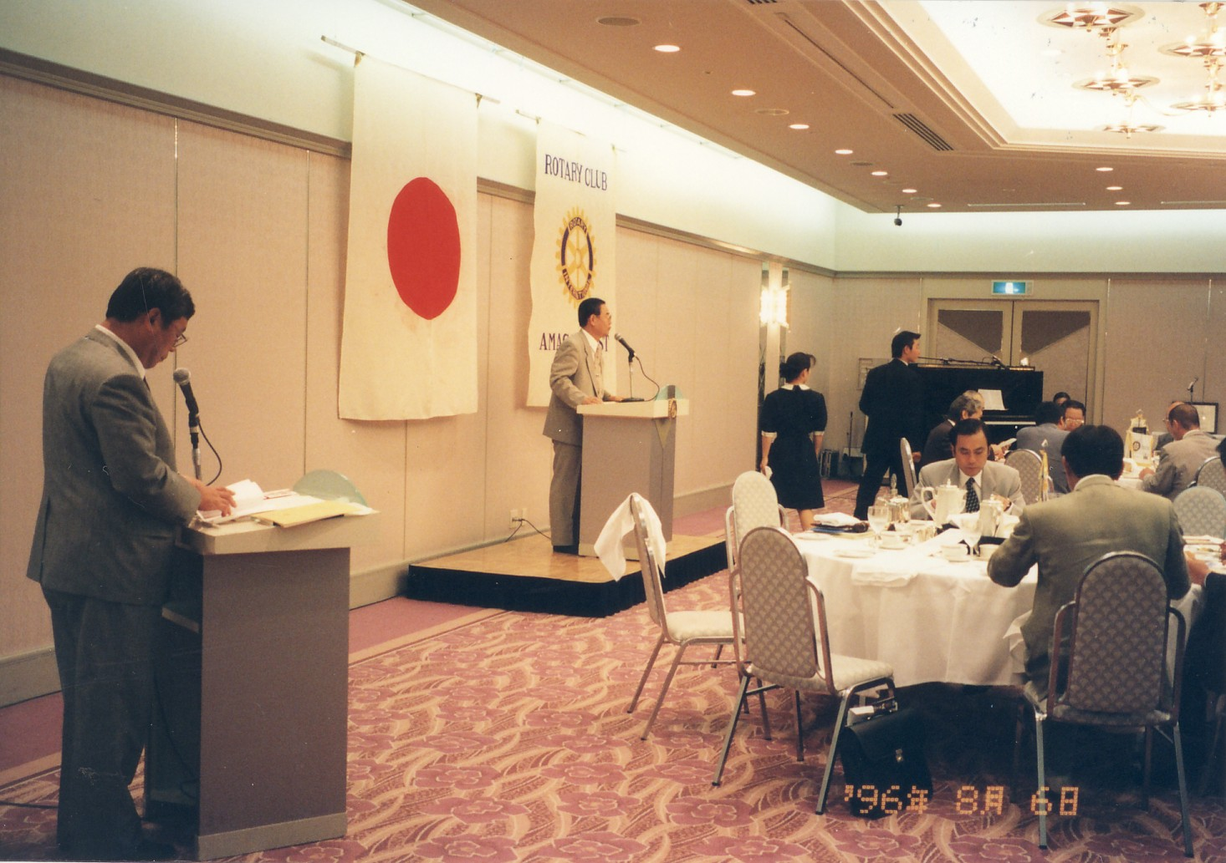
④クラブ管理運営の変化
クラブ例会の形骸化
ロータリーの魅力低下
Notes:
最後にクラブ管理運営を変えて、クラブ例会の形骸化をなおし、クラブ･ライフを魅力あるものにする方法を考えてみたいと思います。

Slide 46
日本ロータリーの活性化
純粋親睦の必要性
業界と会員の相互扶助による事業の発展
例会の重要性の再確認
日本のロータリーの認知度の低下
費用負担の問題
ロータリアンとしての
誇りと大きなメリットが
クラブを活性化する最善の方策
Notes:
日本における会員数は1997年をピークにして、減少の傾向が続いています。なぜこのような現象が起こっているのかをよく考えてそれに対処する必要があります。
企業経営上の問題点を胸襟を開いて相談できる環境がクラブ内にあるでしょうか。自分が直面する問題を親身になって相談できる友人がクラブ内にいるでしょうか。ロータリークラブ創立の原点が親睦にあったことを思い起こして、今一度クラブ内に真の親睦を確立する必要があります。
そのためには、いたずらに会員増強に奔走するのではなく、会員の職業分類を含めた会員の資質を今一度洗いなおす必要があるのかも知れません。クラブ内にライバルや利害関係に深く関わる会員が存在すれば、真の親睦は成り立ちません。
業界を代表する経営者が会員である原則からは、会員同士は最高の取引先であるはずです。取引を会員同士だけに限定したり、会員同士の取引に特別の配慮を要求することに、世間の批判を浴びたわけで、広く広げた取引先の中から会員を優先的に選ぶことは、何の支障もありません。業界の中で最も優れた人を会員として選ぶことで、そのクラブもその人が属する業界全体も繁栄していくことを忘れてはなりません。
ボランティア活動を優先するあまり、例会が軽視されることは、ロータリーの魅力をそぐ大きな原因となります。毎週1回の例会は会員相互が職業上の発想の交換を通じて親睦を深めると同時に奉仕の哲学を研鑽する生涯学習の場でもあります。米山梅吉翁は「ロータリーの例会は人生の道場」と述べていますし、「Enter to learn, go force to serve 入りて学び出でて奉仕せよ」という言葉を忘れてはなりません。
世界で一番高い会費を払って、その上任意だとは言いながら、半ば強制的にロータリー財団や米山奨学会の寄付を割り当てられます。その見返りとして得られるものは、ロータリーの友情と人道的奉仕活動に参加したという達成感かも知れませんが、支払った会費や寄付金に比べて、あまりにも低い世間の評価も、衰退の大きな理由になっているのではないかと思います。日米のロータリーの衰退に比べて、ヨーロッパや途上国ではロータリアンが増加しています。ヨーロッパ諸国では徒にボランティア活動に走ることなく親睦の場として例会を大切にしていることが会員減少を抑える大きな原動力となっていますし、途上国では地域社会のニーズに従って積極的に活動するロータリアンの姿が間近に見られることが会員激増につながっています。
高級ホテルにおける例会、豪華な食事、多額な事務費にも再考の余地があります。
すべての雑用を事務局に任せるのではなく、会員が自分の役割を分担することで楽しくて効率的なクラブライフが行われるのです。またメーリングリストや週報などに積極的にIT環境を整備することによって費用を節減する必要があります。
ロータリーの創立当初、我も我もとこの運動に参加したのは、ロータリアンとしての誇りと大きなメリットがあったからであり、今、ふたたびクラブを活性化するためには、ロータリアンにメリットを与える具体的な方策を考え出す必要があります。

Slide 47
近未来の予測
地球人口 95.4億人 先進国人口 12.5億人
発展途上国の人口爆発
先進国の少子化
飲み水、食料の不足、自然環境の破壊
多発的な紛争、破壊
虚業である新資本主義を阻止する責任
ロータリーの存在意義
Notes:
21世紀の半ばごろには世界はどうなっているのでしょうか。国連の人口予測によれば2050年の人口は95億4000万人、その内発展・開発途上国82億9000万人、先進国人口は12億5000万人ですから、発展途上国における人口爆発、先進国における少子化が極端に進むものと考えられます。その結果発展途上国から先進国の大都市への大量の民族移動がおこなわれることが予測されます。
中心都市では人口の爆発的増加にインフラが対応できずにスラム化し、飲み水や食料の絶対量が不足すると共に、自然環境の破壊によって人類を含む動植物が生き延びることができなくなる事態さえ考えられます。
フランスの経済学者ジャック・アタリ氏はその著書の中で、アメリカはこの世界的な不況で国内に目を向けざるを得なくなり、世界での影響力を失って世界は多極化迎え、小国家分立を経て徐々に国家の機能が失われていくと述べています。そして自由競争に打ち勝った世界的規模の巨大企業のみが生き残り、その集団が社会保障、経済、軍隊をコントロールする時代が出現するであろうと予測しています。
その優良企業集団に属さない下層階級の50億人が貧困や飢餓や疾病から逃れようして、破壊や武力闘争につながって、結果として各地で多発的に紛争が起こり、市場を大きく混乱させたり、テロによって破滅に追いやる危険性を指摘しています。
もしも、その時期に前述の新資本主義が世界経済を支配していれば、利益をめぐる争奪戦が激化して、地球は間違いなく破滅への道を歩んでいくでしょう。
その悲劇的な結末をさけるために、かつて資本主義の弱肉強食の経済戦争を、シェルドンの未来を先取りした経営理論で抑止したように、ロータリアンがトランスヒューマンとして超民主主義によって地球を守っていかなければなりません。ちなみにトランスヒューマンとは知能的にも肉体的にも道徳的にも最も進化した未来の人間像を現し、他人のことを思い遣り他人のために尽くす調和を重視した経済社会を構築する新しいタイプの人間と定義されており、まさにロータリアンを指す言葉ともいえます。
ロータリーのHe profits most who serves bestとService above selfの理念こそが、脆弱な地球と、限りある資源を次の世代に渡すための、貴重な存在意義であり、ロータリアンが地球の未来を支えるトランス・ヒューマンとなることを祈念いたします。

Slide 48
2790地区年次大会
ロータリーの危機
2680地区 PDG 田中 毅
Notes:
今、世界中の奉仕クラブは大きな危機を迎えています。組織として存続するためのサバイバルを賭けていると言っても過言ではありません。
日本のロータリークラブは衰退の一途を辿っており、実は2000年からこの10年間で50のクラブが消失しています。
ロータリークラブは企業の経営者で構成されている関係上、100年に1度の経済危機が叫ばれている昨今、いかに健全な企業経営をするかが、もっとも重要な問題となってきます。
職業分類を貸与されて、業界の代表としてロータリークラブに入っている以上、自らの事業を健全に経営していくことがロータリアンの務めです。ロータリアンは経営者の集団ですから、経営学を抜きにしてロータリーを語ることはできません。
そこで今日は経済システムの変化とロータリーの職業奉仕について考えながら、どのようにしてこの危機を克服して、21世紀後半に向かって事業を発展させ、輝かしいロータリーライフを継続させるかについて考えてみたいと思います。

